Slide 1


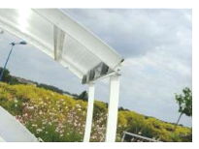
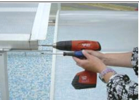
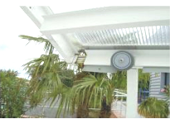
REMPLACEMENT DES BAVETTES DES MODULES
DESCRIPTIF:
Remplacer les bavettes au bas des modules
NIVEAU DE DIFFICULTE :
Débutant
LES OUTILS NECESSAIRES
Visseuse ou tournevis cruciforme
Pince multiprise
Tournevis plat
Cutter
MODE D’EMPLOI
1 A) Lever le module sur les petites béquilles ou bien le mettre sur cales.
B) Dévisser la pièce de jonction au bas du module avec la visseuse ou le tournevis cruciforme
C) Ecarter la pièce de jonction pour dégager la bavette.
A
B
C

Slide 2
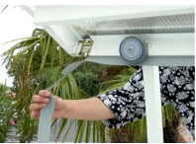
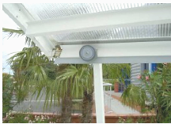
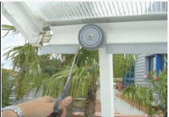
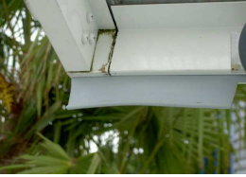
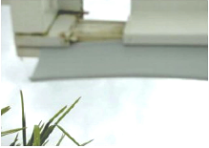
2 A) Sortir la bavette de son logement
B) Insérer la nouvelle.
C) Découper la bavette au niveau des roulettes, à l’aide du cutter ou des ciseaux
A
B
C
A) Mettre l’excédent de la bavette dans le logement de la pièce de jonction
B) Ré-emboîter et revisser la pièce de jonction avec la visseuse ou le tournevis cruciforme
A
B

